Slide 1
Sistemi distribuiti e web services

Slide 2
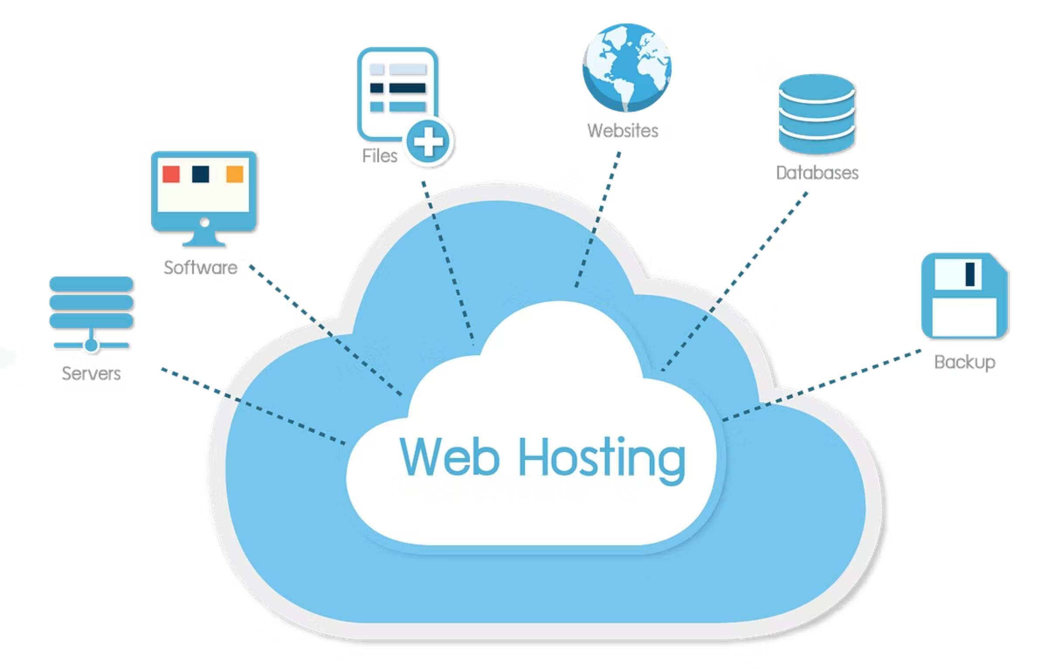
Dal sistema centralizzato al sistema distribuito
Alcune diverse definizioni di sistema distribuito:
«Un sistema distribuito è un insieme di elementi computazionali autonomi che appare ai suoi utenti come un sistema unico e coerente» (van Steen & Tanenbaum).
«Un sistema distribuito è quello in cui le componenti presenti sui computer di rete comunicano e coordinano le loro azioni esclusivamente tramite lo scambio di messaggi» (Coulouris & Dollimore).
«Un sistema distribuito è quello in cui il guasto di un computer di cui non conosco nemmeno l'esistenza può rendere inutilizzabile il mio computer» (Lamport).
Prof. Fedeli Massimo
2

Slide 3

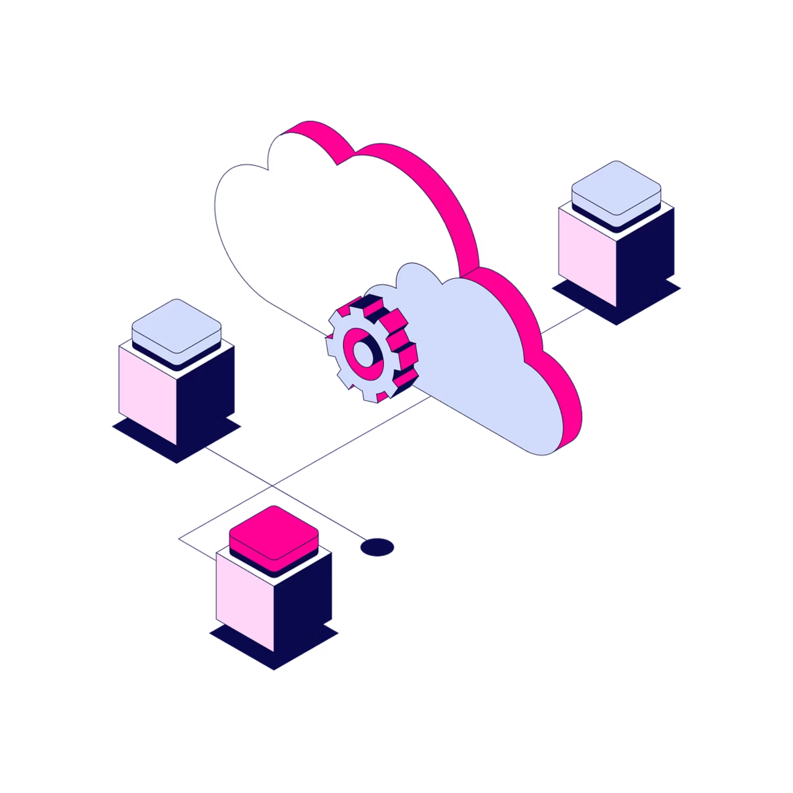
Middleware
Un sistema distribuito si compone di vari elementi che possono essere hardware o software. Tutti gli elementi devono collaborare per dare la percezione che si stia lavorando con un unico sistema.
Si ha la necessità di introdurre uno strato intermedio, detto middleware;
l'accezione è più sulle componenti: se le pensiamo come delle CPU, allora il sistema distribuito diventa un'architettura parallela;
l'enfasi è sui guasti e quindi sulla fault tolerance del sistema.
Prof. Fedeli Massimo
3

Slide 4
Principali caratteristiche del sistema centralizzato e del sistema distribuito
Sistema centralizzato
Sistema distribuito
Un unico sistema con parti non autonome.
Il sistema è costituito da molteplici componenti autonome.
Tutte le risorse sono accessibili.
Alcune risorse potrebbero non essere accessibili.
Il software è eseguito da un solo processo.
Il software è eseguito da processi diversi su processori differenti.
Un unico punto di controllo.
Molteplici punti di controllo.
Un unico punto di vulnerabilità (failure): una parte malfunzionante potrebbe bloccare tutto il sistema.
Molteplici punti di vulnerabilità: è difficile che il sistema si blocchi completamente.
Usa il clock del computer per sincronizzare i processi.
Sono presenti molteplici clock e non necessariamente sincronizzati tra loro.
Prof. Fedeli Massimo
Tutti i diritti riservati
4

Slide 5
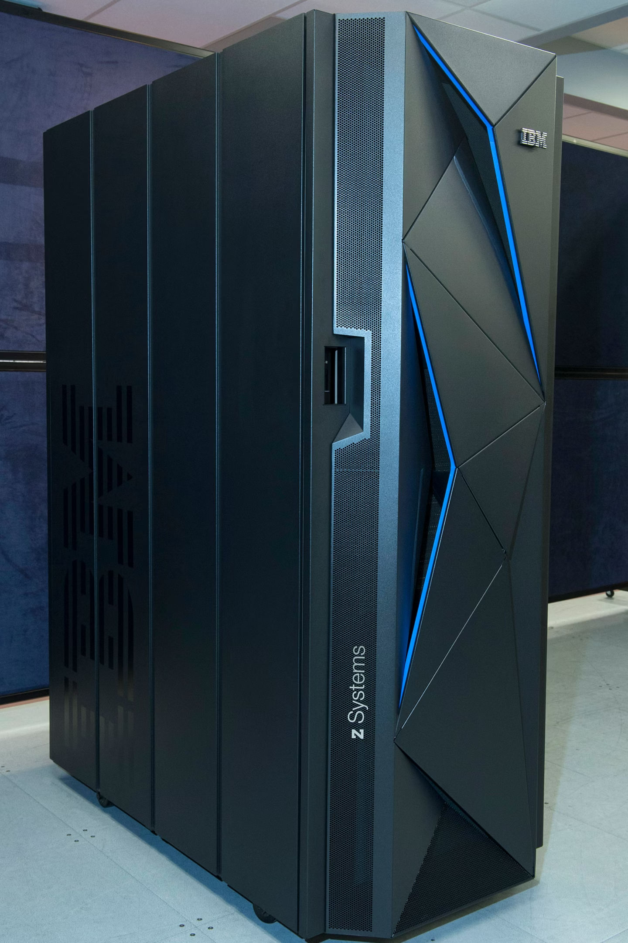
Esempio di sistema centralizzato
Un classico esempio di sistema centralizzato è un sistema bancario tradizionale basato su mainframe. In questo scenario, un singolo computer centrale (il mainframe) gestisce tutte le operazioni fondamentali della banca.
Punto unico di controllo: Tutte le transazioni, la gestione degli account, i saldi e i dati dei clienti sono elaborati e memorizzati esclusivamente su questo mainframe. Non ci sono processi indipendenti che operano al di fuori di esso.
Accesso alle risorse: Qualsiasi operazione, come un prelievo da uno sportello ATM o una verifica del saldo online, deve interrogare o aggiornare i dati su questo unico sistema centrale, rendendo tutte le risorse accessibili tramite un'unica entità.
Punto unico di vulnerabilità: Se il mainframe dovesse avere un malfunzionamento o un'interruzione, l'intera rete bancaria e tutte le sue operazioni verrebbero bloccate, poiché non esistono sistemi di backup autonomi o processi distribuiti per subentrare immediatamente.
Prof. Fedeli Massimo
5

Slide 6


Esempio di sistema distribuito: Netflix
Netflix è un servizio di streaming basata su sistema distribuito. Per offrire milioni di ore di video a utenti in tutto il mondo con una qualità elevata e minima latenza, Netflix si affida a un'architettura complessa e geograficamente distribuita.
Componenti autonomi e collaborazione: Netflix non dipende da un singolo server centrale. Utilizza migliaia di server e data center distribuiti a livello globale, spesso in collaborazione con servizi cloud come AWS e con le proprie Content Delivery Networks (CDN). Quando un utente avvia un video, i dati non provengono da un unico punto, ma dal server più vicino e disponibile che detiene quel contenuto.
Trasparenza per l'utente: L'utente finale percepisce Netflix come un'unica entità che fornisce un servizio continuo. Non è consapevole che il suo video potrebbe essere servito da un server in Irlanda mentre i dati del suo profilo sono gestiti da un altro in Virginia, e che le raccomandazioni gli arrivano da un'altra parte ancora. Questa complessità è completamente nascosta.
Prof. Fedeli Massimo
6

Slide 7
Esempio di sistema distribuito: Netflix (continua)
Punti multipli di controllo e disponibilità: In un sistema distribuito, non esiste un singolo "punto di controllo". Ogni data center o gruppo di server può operare semi-autonomamente. Se un server o addirittura un intero data center dovesse fallire, il sistema può reindirizzare automaticamente le richieste a risorse alternative, garantendo che il servizio rimanga disponibile.
Resilienza ai fallimenti: La ridondanza e la distribuzione geografica sono fondamentali. Se un disastro naturale colpisce un'area o un componente hardware si guasta, la vasta rete di server consente a Netflix di continuare a funzionare senza interruzioni significative per la maggior parte degli utenti. I contenuti più popolari sono replicati in molteplici posizioni per massimizzare la disponibilità e la velocità di accesso.
Prof. Fedeli Massimo
Tutti i diritti riservati
7

Slide 8
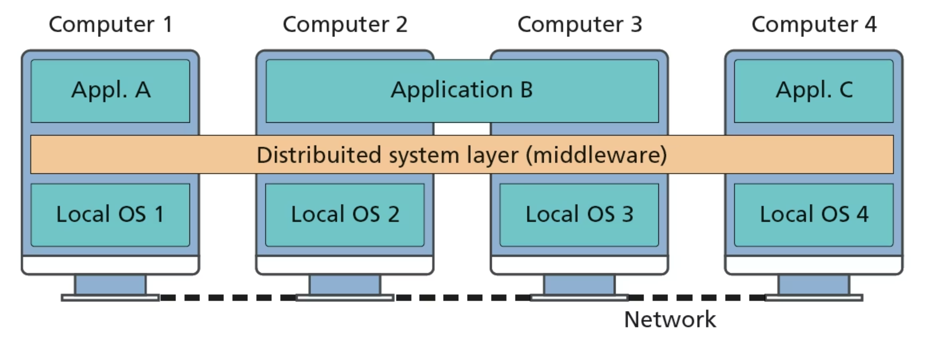
Organizzazione di un sistema distribuito
Per dare all'utente/applicazione la percezione di lavorare con un unico sistema, quando in realtà è composto da vari computer eterogenei, è necessaria un'organizzazione a livelli.
Prof. Fedeli Massimo
Tutti i diritti riservati
8

Slide 9
Organizzazione di un sistema distribuito
Organizzazione di un sistema distribuito inferiore: è locale, comprende il sistema operativo e l'hardware del computer, inclusa l'infrastruttura di comunicazione di rete.
Livello intermedio: si estende su più computer, il software middleware permette a processi o oggetti che risiedono su più macchine di interagire attraverso la rete.
Livello superiore: si estende su più computer ed è rappresentato dalle applicazioni distribuite e dagli utenti.
In un sistema distribuito la distribuzione delle risorse e dei processi è trasparente, cioè nascosta, agli utenti e alle applicazioni.
Prof. Fedeli Massimo
Tutti i diritti riservati
9

Slide 10
Organizzazione a livelli di Netflix
Livello inferiore (Hardware e Sistema Operativo)
Livello intermedio (Middleware)
Livello superiore (Applicazioni e Utenti)
Netflix utilizza migliaia di server fisici distribuiti globalmente, ciascuno con il proprio sistema operativo e infrastruttura di rete. Questi server si trovano nei data center di AWS e nei propri Open Connect Appliances (OCA) posizionati presso gli Internet Service Provider.
Il middleware di Netflix include servizi come Eureka (service discovery), Zuul (API gateway), e Hystrix (fault tolerance). Questi componenti permettono ai vari microservizi di comunicare tra loro attraverso la rete in modo trasparente, gestendo il routing delle richieste, il bilanciamento del carico e la resilienza ai guasti.
A questo livello troviamo le applicazioni Netflix (web, mobile, smart TV) e gli utenti finali. Gli utenti interagiscono con un'interfaccia unificata senza percepire la complessità sottostante: non sanno da quale server proviene il video, come vengono gestite le raccomandazioni o dove sono memorizzati i loro dati.
Prof. Fedeli Massimo
Tutti i diritti riservati
10

Slide 11
Storage on line - sistema distribuito
Consideriamo un servizio di archiviazione cloud come Google Drive o Dropbox.
Componenti multipli: I tuoi file non sono memorizzati su un singolo server, ma distribuiti su centinaia o migliaia di server in diversi data center sparsi per il mondo.
Collaborazione: Questi server lavorano insieme in modo coordinato. Quando carichi un file, viene replicato su più server per garantire disponibilità e resilienza. Quando lo scarichi, il sistema recupera la versione più aggiornata.
Trasparenza: Per l'utente finale, il servizio appare come un'unica entità unificata. Non è necessario sapere dove si trovano fisicamente i file, quale server li gestisce o come avviene la sincronizzazione. Il sistema nasconde questa complessità, offrendo un'esperienza fluida e coesa.
Prof. Fedeli Massimo
Tutti i diritti riservati
11

Slide 12
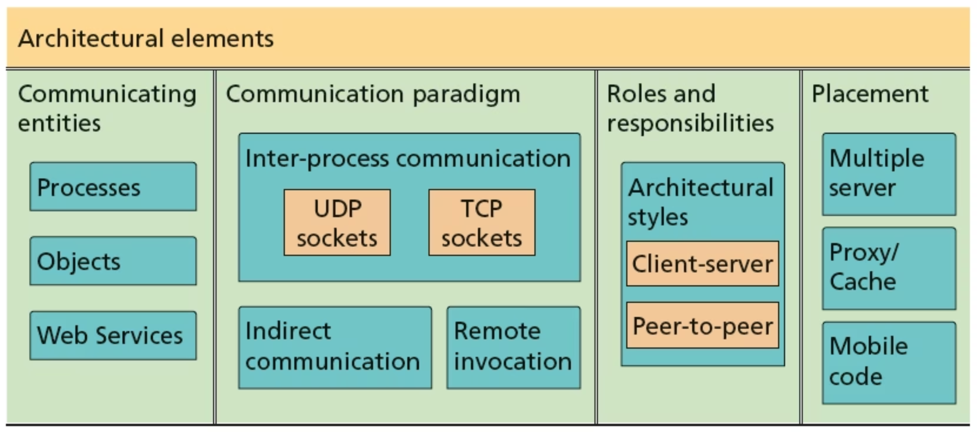
I quattro elementi fondamentali dell'architettura dei sistemi distribuiti.
Prof. Fedeli Massimo
Tutti i diritti riservati
12

Slide 13
I quattro elementi fondamentali
1. Processi comunicanti
2. Paradigmi di comunicazione
I processi sono le unità di esecuzione che collaborano tra loro scambiando messaggi attraverso la rete. Ogni processo può risiedere su un computer diverso.
Definiscono le modalità con cui i processi interagiscono. I paradigmi principali includono la comunicazione client-server, peer-to-peer, publish-subscribe, e message-oriented middleware.
3. Ruoli e responsabilità
4. Posizionamento
In un sistema distribuito, ogni componente ha un ruolo specifico. Ad esempio, nel modello client-server, il client richiede servizi mentre il server li fornisce. La chiara definizione dei ruoli garantisce un'organizzazione efficiente del sistema.
Si riferisce alla distribuzione fisica e logica dei componenti del sistema. Le decisioni sul posizionamento influenzano le prestazioni, l'affidabilità e la scalabilità del sistema. È necessario considerare fattori come la latenza di rete, il bilanciamento del carico e la vicinanza agli utenti finali.
Prof. Fedeli Massimo
Tutti i diritti riservati
13

Slide 14
Paradigmi di comunicazione
I paradigmi di comunicazione definiscono le modalità con cui i processi interagiscono all'interno di un sistema distribuito. Comprendere questi modelli è fondamentale per progettare e implementare sistemi efficienti e robusti.
1. Client-Server
2. Peer-to-Peer (P2P)
3. Publish-Subscribe
È il paradigma più diffuso, caratterizzato da un rapporto asimmetrico. I client inviano richieste di servizi a un server dedicato, che elabora le richieste e restituisce le risposte. I ruoli sono ben definiti e distinti, con il server che gestisce le risorse e offre i servizi.
In questo modello decentralizzato, tutti i nodi (o peer) hanno ruoli equivalenti e possono agire sia come client che come server. Le risorse e le funzionalità sono distribuite tra i peer, eliminando un punto centrale di fallimento e favorendo la scalabilità e la resilienza.
Permette il disaccoppiamento tra mittenti (publisher) e destinatari (subscriber). I publisher inviano messaggi a canali o topic specifici senza sapere chi li riceverà. I subscriber, a loro volta, si iscrivono ai topic di interesse e ricevono automaticamente i messaggi pertinenti. Questo modello è ideale per la diffusione di eventi e notifiche.
Prof. Fedeli Massimo
Tutti i diritti riservati
14

Slide 15
Peer to peer
Nel paradigma Peer-to-Peer, tutti i nodi della rete hanno ruoli equivalenti e possono agire sia come client che come server. Non esiste una gerarchia centrale: ogni peer può richiedere e fornire risorse agli altri peer.
Decentralizzazione: Non c'è un server centrale che coordina le operazioni. Ogni nodo è autonomo e contribuisce alle risorse del sistema.
Scalabilità: L'aggiunta di nuovi peer aumenta sia la domanda che l'offerta di risorse, rendendo il sistema naturalmente scalabile.
Resilienza: La mancanza di un punto centrale di controllo rende il sistema più resistente ai guasti. Se un peer si disconnette, gli altri possono continuare a operare.
Condivisione delle risorse: Ogni peer condivide parte delle proprie risorse (banda, storage, potenza di calcolo) con la rete.
Esempi pratici:
BitTorrent: Sistema di file sharing dove ogni utente scarica e contemporaneamente condivide parti del file con altri utenti.
Skype (versione originale): Utilizzava P2P per instradare le chiamate attraverso i computer degli utenti.
Prof. Fedeli Massimo
Tutti i diritti riservati
15

Slide 16
Publish-Subscribe (Pub/Sub)
Il paradigma Publish-Subscribe è un modello di comunicazione asincrona dove i publisher (produttori) inviano messaggi a topic o canali senza conoscere chi li riceverà. I subscriber (consumatori) esprimono interesse per specifici topic e ricevono automaticamente i messaggi pertinenti.
Disaccoppiamento: Publisher e subscriber non si conoscono direttamente. La comunicazione avviene tramite un intermediario (message broker).
Comunicazione asincrona: I publisher non attendono una risposta dai subscriber. I messaggi vengono consegnati quando i subscriber sono pronti.
Scalabilità: È facile aggiungere nuovi publisher o subscriber senza modificare il sistema esistente.
Filtraggio dei messaggi: I subscriber ricevono solo i messaggi dei topic a cui sono iscritti.
Come funziona:
I publisher inviano messaggi a specifici topic/canali
Il message broker riceve e memorizza i messaggi
Il broker inoltra i messaggi a tutti i subscriber interessati a quel topic
I subscriber processano i messaggi ricevuti
Esempi pratici:
Apache Kafka: Piattaforma di streaming distribuito usata per pipeline di dati in tempo reale
MQTT: Protocollo leggero per IoT dove sensori pubblicano dati e applicazioni si iscrivono per riceverli
YouTube/Twitch: Gli utenti si iscrivono a canali e ricevono notifiche quando viene pubblicato nuovo contenuto
Prof. Fedeli Massimo
Tutti i diritti riservati
16

Slide 17
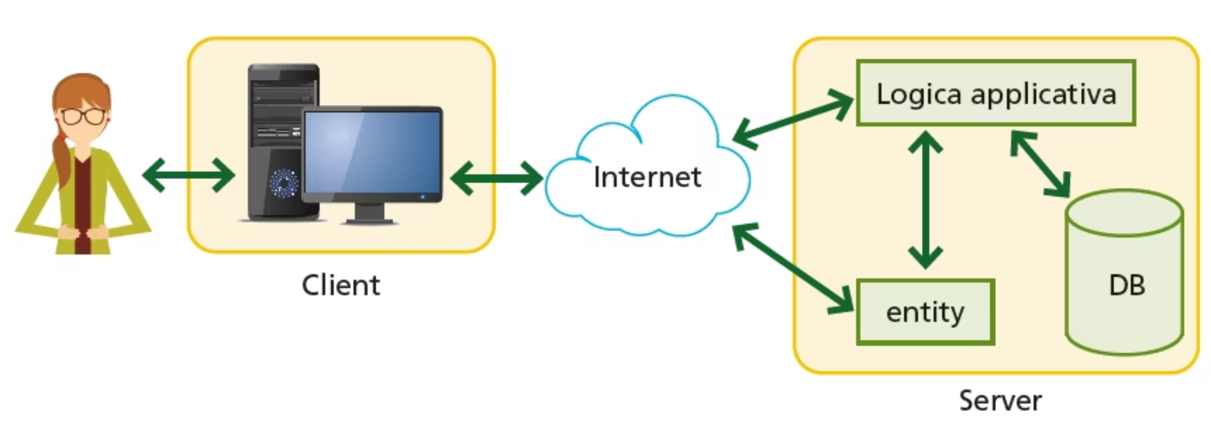
Gli elementi primitivi dell'architettura possono essere combinati per formare architetture di vario tipo.
Tiered Architecture: è un'architettura che si espande in orizzontale, suddividendo i servizi e collocandoli in server appropriati. Un esempio è l'architettura 3-tier mostrata nella figura nella forma di architettura fisica 2-tier con logica 3-tier.
Prof. Fedeli Massimo
Tutti i diritti riservati
17

Slide 18
Tiered Architecture - Esempio: E-commerce
Sistema di e-commerce (es. Amazon, eBay)
Un tipico sistema di e-commerce utilizza un'architettura a 3 livelli (3-tier) per gestire efficacemente le complesse interazioni tra utenti, logica di business e dati:
1. Presentation Tier (Livello di presentazione):
Interfaccia utente web o app mobile
Visualizza prodotti, carrello, pagine di checkout
Gestisce l'interazione diretta con l'utente (input, navigazione)
Tecnologie comuni: HTML, CSS, JavaScript, React, Angular
2. Application Tier (Livello applicativo/logica di business):
Server applicativi che elaborano le richieste provenienti dal Presentation Tier
Contiene la logica di business principale: calcolo prezzi, gestione sconti, elaborazione ordini, autenticazione utenti, gestione inventario
Processa le transazioni e coordina le operazioni tra la presentazione e i dati
Tecnologie comuni: Java, Python, Node.js, PHP, framework di microservizi
3. Data Tier (Livello dati):
Database e sistemi di archiviazione che memorizzano informazioni critiche
Include dati su prodotti, utenti, ordini, inventario, sessioni
Gestisce la persistenza, il recupero e la modifica dei dati in modo sicuro ed efficiente
Tecnologie comuni: MySQL, PostgreSQL, MongoDB, Oracle, SQL Server
Prof. Fedeli Massimo
Tutti i diritti riservati
18

Slide 19
Tiered Architecture - Vantaggi e Funzionamento
Vantaggi di questa architettura:
Separazione delle responsabilità: Ogni livello ha un compito specifico e ben definito, rendendo il sistema più organizzato e comprensibile.
Scalabilità indipendente: È possibile scalare ogni livello separatamente in base alle necessità. Ad esempio, se aumenta il traffico web, si possono aggiungere più server al livello di presentazione senza modificare gli altri livelli.
Manutenzione facilitata: Le modifiche a un livello non impattano necessariamente gli altri livelli. Si può aggiornare l'interfaccia utente senza toccare il database.
Sicurezza migliorata: Il database non è direttamente accessibile dall'utente finale. Tutte le richieste passano attraverso il livello applicativo che può implementare controlli di sicurezza e validazione.
Riutilizzabilità: La logica di business nel livello applicativo può essere riutilizzata da diverse interfacce (web, mobile, API).
Esempio pratico di flusso:
Quando un utente aggiunge un prodotto al carrello su Amazon:
Il Presentation Tier (interfaccia web/app) cattura l'azione dell'utente e invia la richiesta
L'Application Tier riceve la richiesta, verifica la disponibilità del prodotto, calcola il prezzo totale considerando eventuali sconti
Il Data Tier aggiorna il database memorizzando il prodotto nel carrello dell'utente
La risposta risale attraverso i livelli fino all'utente che vede il carrello aggiornato
Questo flusso garantisce che ogni livello svolga il proprio ruolo in modo efficiente e sicuro.
Prof. Fedeli Massimo
Tutti i diritti riservati
19

Slide 20
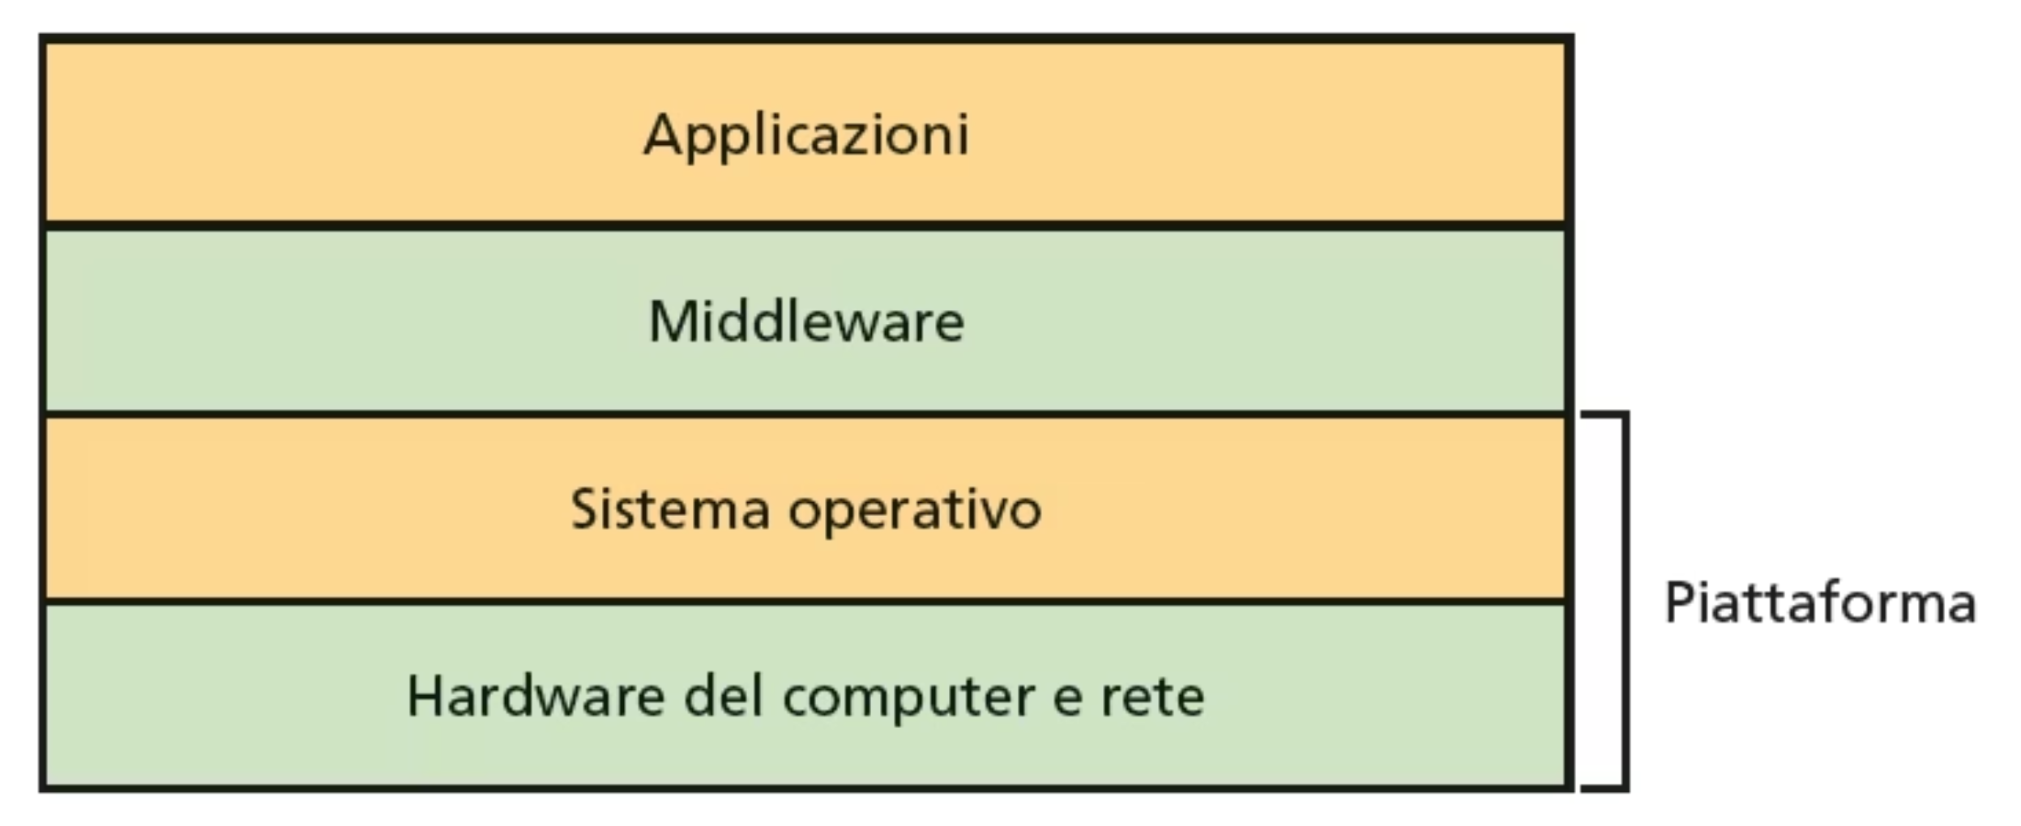
Layered Architecture
Prevede un'organizzazione verticale dei servizi in cui il livello superiore utilizza i servizi del livello inferiore. I sistemi distribuiti possono essere organizzati in 3 livelli (layer) come rappresentato in figura.
Prof. Fedeli Massimo
Tutti i diritti riservati
20

Slide 21
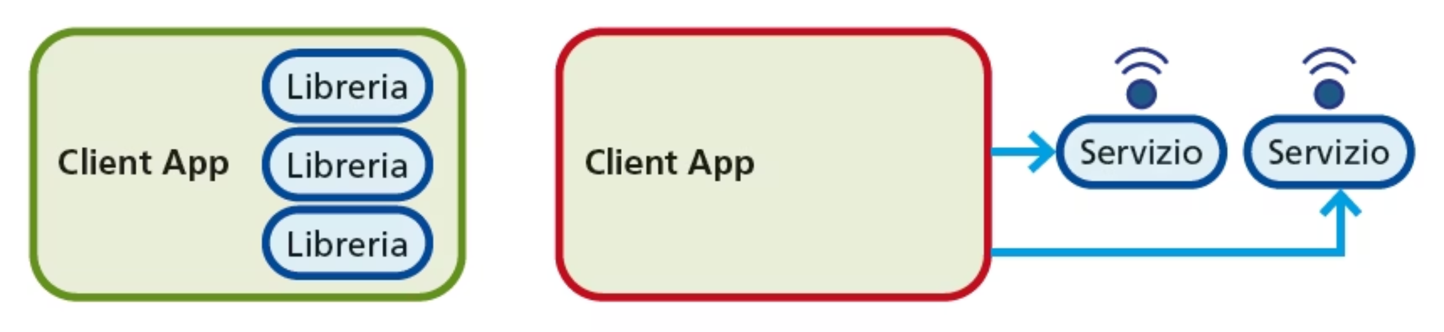
Le architetture orientate ai servizi
Un programma concepito per avere solo interfacce verso altri programmi viene chiamato servizio.
Un servizio è un'unità software progettata per realizzare uno specifico compito, per esempio ottenere certe informazioni oppure eseguire un'operazione.
I servizi diventano quindi i mattoni (o sarebbe meglio dire i prefabbricati) con cui costruire nuove applicazioni.
Prof. Fedeli Massimo
Tutti i diritti riservati
21

Slide 22
Un'architettura per i servizi: SOA
Creare applicazioni per sistemi distribuiti richiede la realizzazione di software fatto di componenti che siano sviluppate e mantenute in modo separato, ma che possano comunicare tra loro e lavorare insieme per svolgere specifici compiti.
Una caratteristica di queste componenti software è la riusabilità.
Il modello architetturale SOA si basa sull'idea di software distribuito costituito da servizi elementari che cooperano per fornire una soluzione a un problema complesso.
Prof. Fedeli Massimo
Tutti i diritti riservati
22

Slide 23
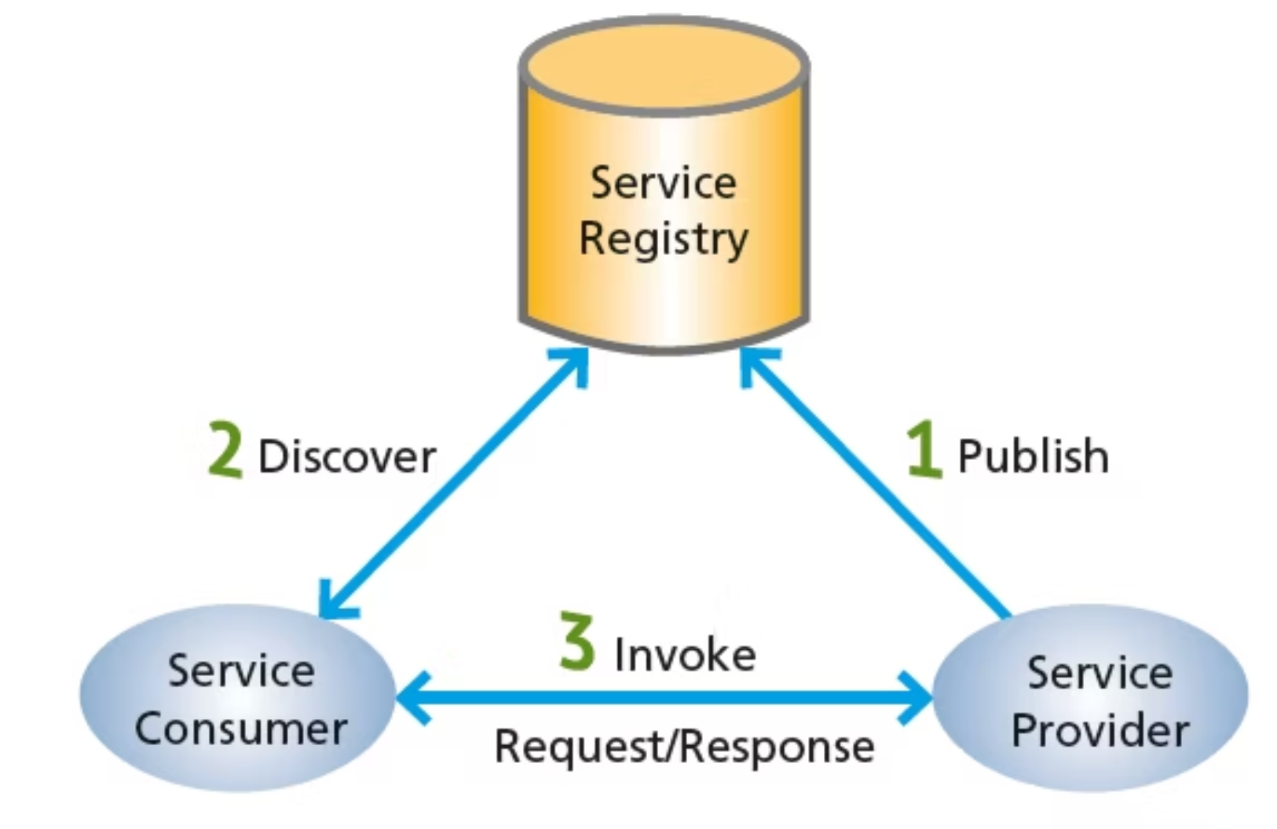
La figura schematizza il funzionamento di un'architettura SOA:
il service provider pubblica il servizio presso un registry;
il consumer si rivolge al registry per ottenere il riferimento e tutte le informazioni per l'accesso al servizio;
il consumer può invocare le chiamate al servizio attraverso uno scambio di messaggi di richiesta e risposta.
Prof. Fedeli Massimo
Tutti i diritti riservati
23

Slide 24
Esempio di sistema basato su architettura SOA
Un sistema bancario moderno utilizza un'architettura SOA per integrare diversi servizi e permettere operazioni complesse attraverso la collaborazione di componenti indipendenti.
Servizi principali in un sistema bancario online:
1. Servizio di Autenticazione
2. Servizio Gestione Conti
3. Servizio Pagamenti
Gestisce login, verifica identità, autenticazione a due fattori (MFA)
Utilizzato da tutti gli altri servizi per verificare l'identità dell'utente prima di concedere l'accesso alle funzionalità.
Fornisce informazioni sui conti correnti, saldi disponibili e movimenti storici.
Espone API per consultare e gestire i conti, permettendo ad altre applicazioni di accedere a questi dati in modo sicuro.
Gestisce operazioni come bonifici bancari, pagamenti di bollette e ricariche telefoniche.
Si integra con servizi esterni, come circuiti di pagamento interbancari e sistemi di altri istituti finanziari.
4. Servizio Carte di Credito
5. Servizio Notifiche
Gestisce tutte le operazioni relative a carte di credito e debito.
Include l'autorizzazione delle transazioni, la gestione dei limiti di spesa e il monitoraggio delle frodi.
Invia SMS, email e notifiche push per confermare operazioni o avvisare su eventi importanti.
Utilizzato in modo trasversale da tutti gli altri servizi per comunicare tempestivamente con il cliente.
Prof. Fedeli Massimo
Tutti i diritti riservati
24

Slide 25

Altri esempi di sistemi basati su SOA:
Amazon
Uber
Sistemi sanitari integrati
Utilizza servizi indipendenti per la gestione del catalogo prodotti, il carrello degli acquisti, i pagamenti, la logistica delle spedizioni e le recensioni dei clienti.
Si basa su servizi di geolocalizzazione, matching tra driver e passeggeri, elaborazione dei pagamenti, notifiche in tempo reale e gestione delle tariffe.
Uniscono servizi per la gestione delle cartelle cliniche elettroniche, la prenotazione di visite, l'emissione di prescrizioni mediche e la fatturazione, spesso interoperando tra diverse strutture.
Prof. Fedeli Massimo
Tutti i diritti riservati
25

Slide 26
L'evoluzione di SOA: i microservizi
Negli ultimi anni è emersa un'altra architettura orientata ai servizi, la Micro Service Architecture (MSA), in cui il concetto di servizio è sostituito da quello di microservizio.
Un microservizio è progettato per svolgere un compito molto specifico e solo quello, operando nel modo più autonomo possibile.
Prof. Fedeli Massimo
Tutti i diritti riservati
26

Slide 27
Differenza tra Servizi (SOA) e Microservizi
Esempio comparativo - Sistema bancario:
Approccio SOA:
Servizio Gestione Conti (include apertura, chiusura, consultazione, movimenti)
Servizio Pagamenti (include bonifici, bollette, ricariche, F24)
Servizio Carte (include emissione, gestione, transazioni, limiti)
Approccio Microservizi:
Microservizio Apertura Conto
Microservizio Consultazione Saldo
Microservizio Storico Movimenti
Microservizio Bonifici
Microservizio Pagamento Bollette
Microservizio Ricariche Telefoniche
Microservizio Emissione Carte
Microservizio Autorizzazione Transazioni
Microservizio Gestione Limiti Carte
In sintesi: I microservizi sono un'evoluzione di SOA che porta all'estremo i principi di modularità, autonomia e indipendenza. Mentre SOA organizza l'applicazione in servizi di business di medie-grandi dimensioni, i microservizi la scompongono in componenti molto piccoli e altamente specializzati.
Prof. Fedeli Massimo
Tutti i diritti riservati
27

Slide 28
I web service
I web service sono applicazioni web che cooperano fra loro, indipendentemente dalla piattaforma sulla quale si trovano, attraverso lo scambio di messaggi.
Lo scopo principale di un servizio web è fornire una via estremamente semplice e versatile per far comunicare componenti software attraverso Internet. La chiave è l'interoperabilità: permette infatti la comunicazione tra software diversi eseguiti su sistemi operativi e hardware eterogenei.
Prof. Fedeli Massimo
Tutti i diritti riservati
28

Slide 29
Le modalità di creazione di un web service: SOAP e REST
SOAP: è un modello molto formale in cui i servizi remoti sono richiamati tramite invio e ricezione di messaggi che ricordano il paradigma RPC. Le regole di interazione tra client e server sono descritte in un documento apposito e per questa ragione risultano più difficili da manutenere.
REST: è un'architettura che utilizza HTTP come protocollo applicativo; è un'architettura client-server stateless nella quale i web service sono visti come delle risorse identificate dal loro URI. Il client utilizzerà questo URI per accedere alla risorsa.
Prof. Fedeli Massimo
Tutti i diritti riservati
29

Slide 30
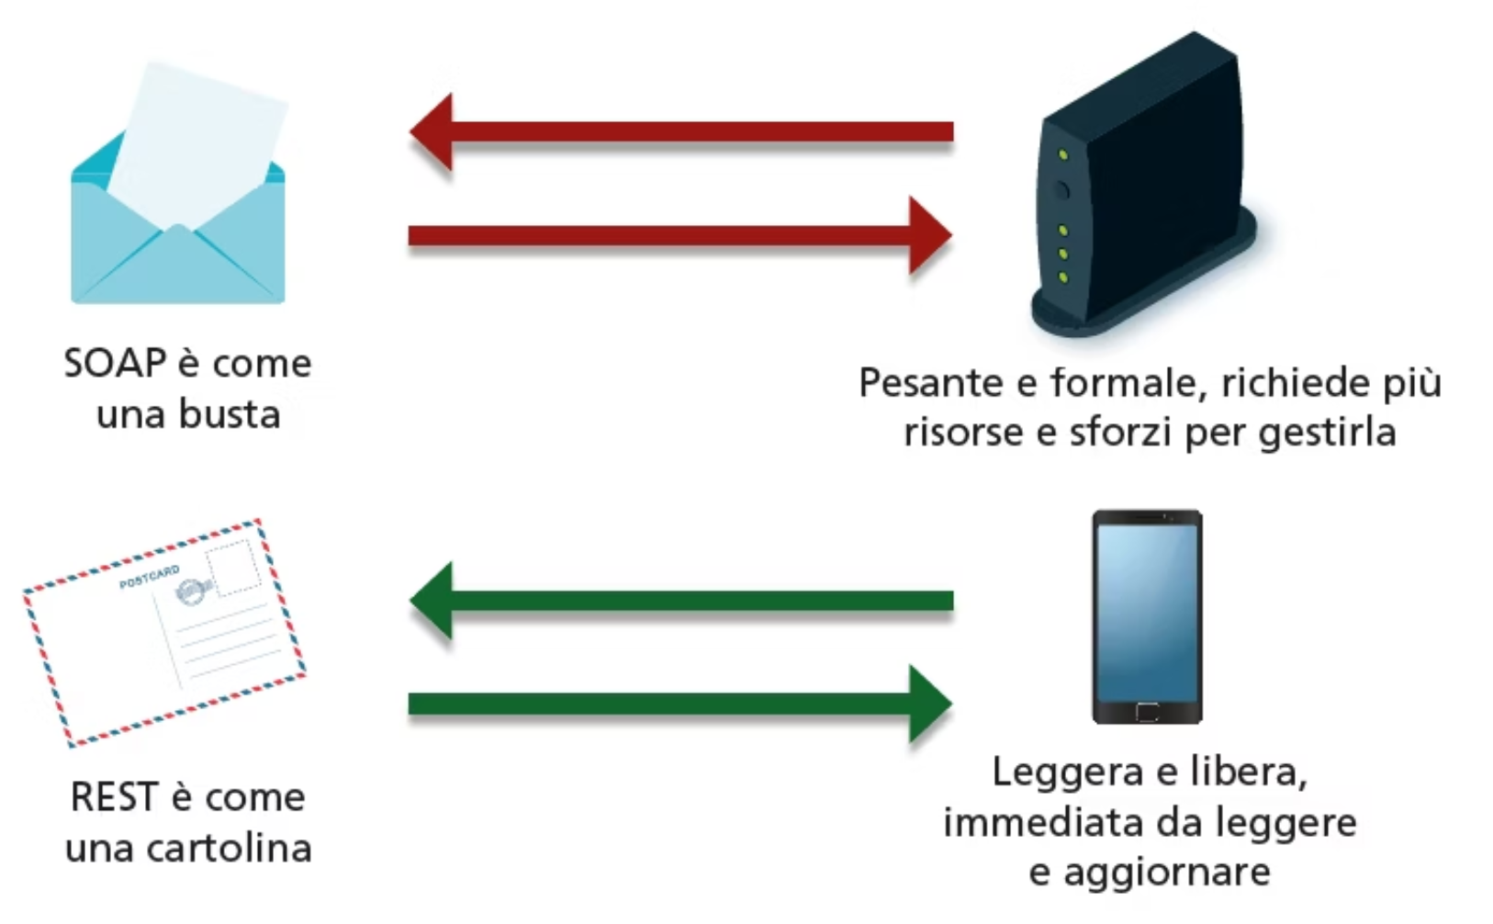
SOAP
La figura presenta un'analogia con la posta cartacea: SOAP è raffigurato come una busta che contiene una lettera e REST come una cartolina, evidenziando in questo modo l'aspetto più formale di SOAP che lo rende meno performante di REST.
REST propone una visione del web basata sul concetto di risorsa, mentre SOAP mette in risalto il concetto di servizio.
Prof. Fedeli Massimo
Tutti i diritti riservati
30

Slide 31
Simple Object Access Protocol (SOAP)
REpresentational State Transfer (REST)
Standard e meno recente.
Non standard e più moderno.
Si basa sul concetto di servizio (da RPC al web).
Si basa sul concetto di rappresentazione di una risorsa (attraverso il suo URI).
I messaggi sono basati su XML e sono strutturati, cioè esiste una busta di trasporto.
Permette vari tipi di formato dei dati: JSON (consigliato), XML, testuale, ecc. I messaggi non sono strutturati.
È un protocollo ed esistono delle specifiche che lo descrivono.
È uno stile architetturale che definisce alcuni vincoli guida (constraint) che un web service deve soddisfare per potersi definire RESTful.
Prevede una descrizione formale del servizio (WSDL).
Non esiste una modalità standard per descrivere come interagire con una risorsa.
Usa il metodo POST e il payload è costituito dal messaggio SOAP vero e proprio.
Sfrutta tutti i metodi canonici del protocollo HTTP.
Usa HTTP come protocollo di trasporto ma non è vincolato a esso, esistono implementazioni con SMTP e FTP.
Il trasferimento dei dati avviene solo con HTTP.
Richiede più banda poiché i messaggi da trasferire contengono molti dati.
Non richiede molta banda per inviare le richieste che solitamente sono dei messaggi in JSON.
Prof. Fedeli Massimo
Tutti i diritti riservati
31

Slide 32
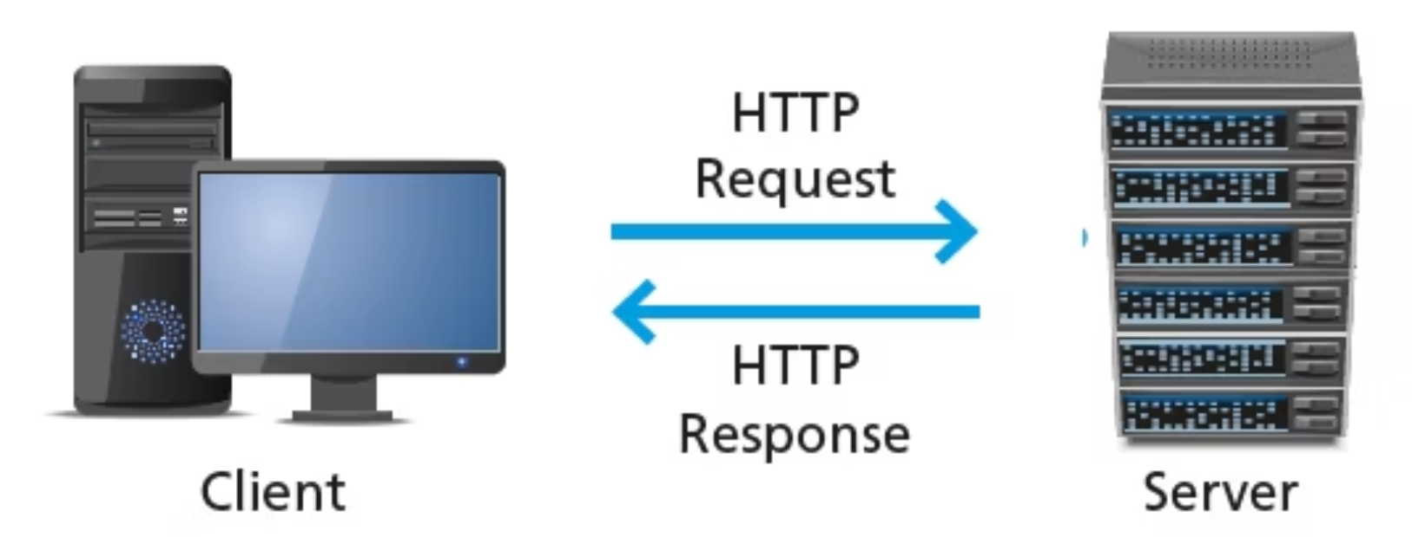
I web service e il protocollo HTTP
HyperText Transfer Protocol (HTTP)
HTTP è un protocollo applicativo di rete di tipo clientserver, utilizzato per la distribuzione di informazioni ipertestuali. Tramite questo protocollo un web server e un browser (web client) possono scambiarsi dei dati attraverso il web utilizzando una connessione TCP.
Prof. Fedeli Massimo
Tutti i diritti riservati
32

Slide 33
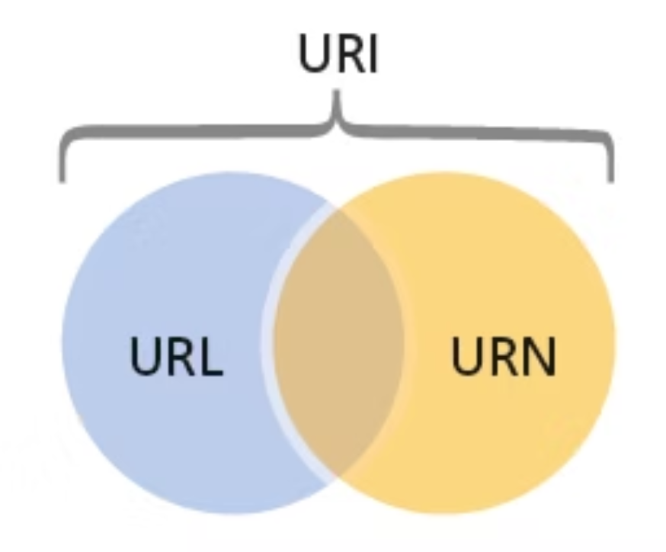
L'identificazione delle risorse
Lo standard che attualmente consente di ottenere un riferimento universale e univoco per ogni risorsa disponibile in Internet si chiama URI.
Un identificatore (URI) può essere ulteriormente classificato come una ubicazione in rete (URL) o un nome (URN) in uno specifico dominio di nomi o entrambi.
Possiamo pensare un URL come l'indirizzo e la URN come il nome di una persona.
Prof. Fedeli Massimo
Tutti i diritti riservati
33

Slide 34
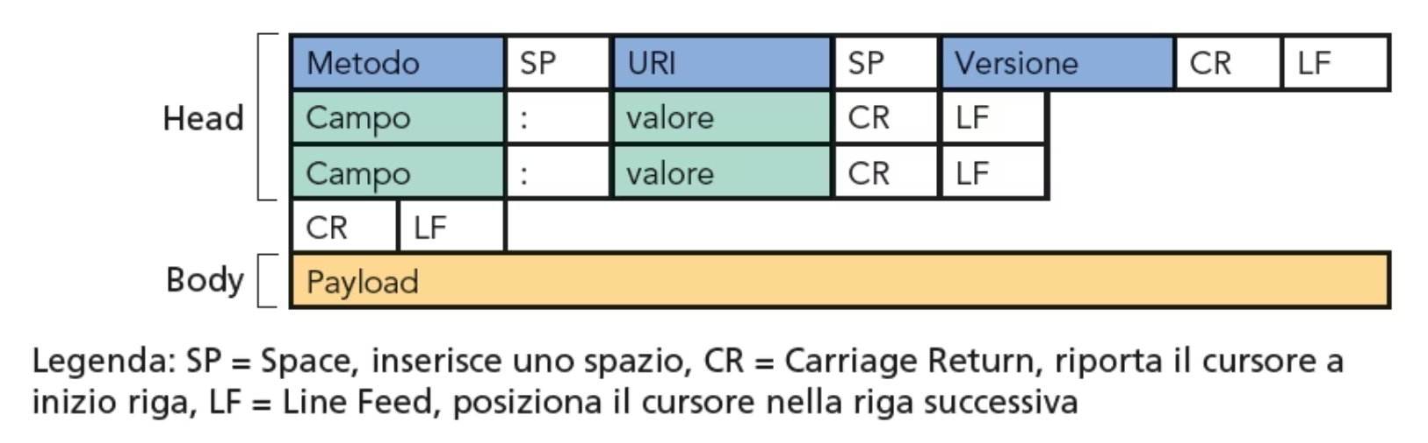
Le operazioni HTTP
Le richieste e le risposte HTTP sono messaggi formati da un campo head e da un campo body separati da una riga vuota. Il campo body è opzionale.
HTTP request
Il formato del messaggio HTTP Request inviato dal client al server è mostrato in figura.
Body: non è previsto in tutti i metodi, contiene il payload del messaggio con i dati associati alla richiesta.
Prof. Fedeli Massimo
Tutti i diritti riservati
34

Slide 35
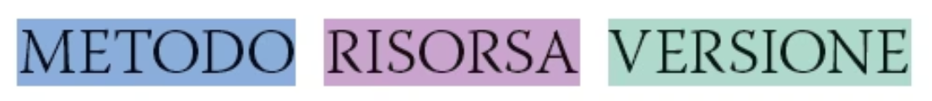
Head: è formato dalla prima riga (obbligatoria) che contiene il comando HTTP (metodo) e da successive linee opzionali che specificano alcuni parametri, uno per riga, con la sintassi nome:valore.
La prima linea di richiesta è sempre formata da una singola riga e composta da 3 elementi:
La risorsa richiesta al server è identificata dall'URI.
Body: non è previsto in tutti i metodi, contiene il payload del messaggio con i dati associati alla richiesta.
Prof. Fedeli Massimo
Tutti i diritti riservati
35

Slide 36
Principali metodi presenti in una HTTP Request.
Metodo
Significato
Prevede payload
GET
Richiesta della risorsa indicata nell'URI
No
Principali campi opzionali dell'head di una HTTP Request.
POST
Invio di nuove informazioni all'URI
Si
PUT
Invio di informazioni aggiornate all'URI
Si
DELETE
Cancellazione della risorsa indicata nell'URI
No
Campo
Significato
Accept
Tipi di dati accettati
Connection
Controlla se la connessione di rete resta aperta dopo la fine della transazione
Content-Length
Lunghezza del body (se previsto)
Content-Type
Tipo MIME (codifica dei dati) usato nel body
Host
Nome di dominio del server utilizzato nell'URI, può anche specificare il numero della porta TCP sulla quale il server è in ascolto
User-Agent
Nome del browser/client
Prof. Fedeli Massimo
Tutti i diritti riservati
36

Slide 37
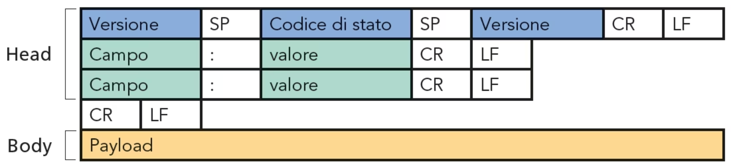
HTTP RESPONSE
Il formato del messaggio HTTP Response inviato dal server al client è mostrato nella figura.
Prof. Fedeli Massimo
Tutti i diritti riservati
37

Slide 38
Head: è formato dalla prima riga (obbligatoria) che contiene il risultato dell'esecuzione della richiesta (status code) e da successive linee opzionali che specificano, una per riga, alcune informazioni sulla risorsa restituita, sul server e sulla connessione, usando la sintassi nome:valore.
La prima linea di richiesta è sempre formata da una singola riga e composta da 3 elementi: la versione del protocollo, lo status code e la sua descrizione
Body: non è previsto in tutte le risposte, contiene il payload del messaggio.
Prof. Fedeli Massimo
Tutti i diritti riservati
38

Slide 39
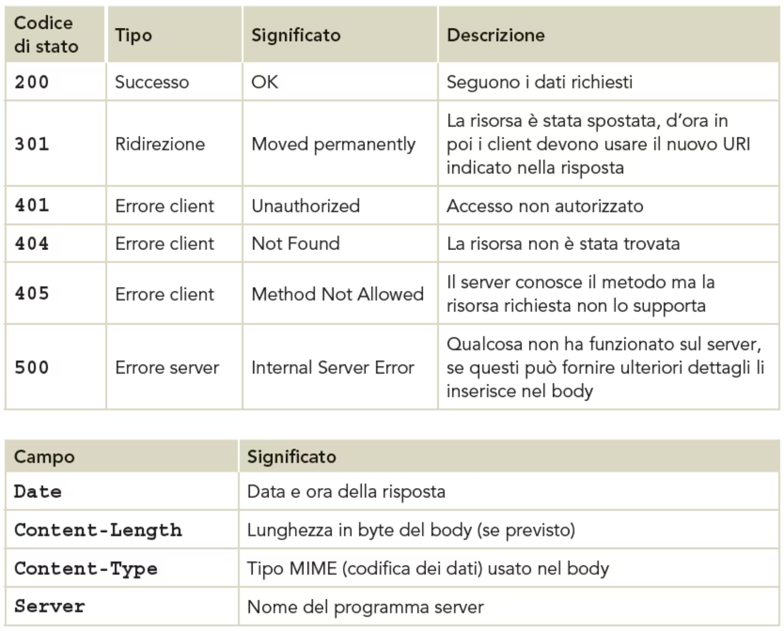
I principali codici di stato di HTTP Response
I principali campi opzionali della HTTP Response
Prof. Fedeli Massimo
Tutti i diritti riservati
39

Slide 40
I web service con REST
REST è un insieme di linee guida per l'elaborazione distribuita che definiscono principi e vincoli da rispettare per la realizzazione di web service più leggeri rispetto a SOAP.
In REST è centrale il concetto di risorsa acceduta dal client usando i metodi standard di HTTP.
Prof. Fedeli Massimo
Tutti i diritti riservati
40

Slide 41
I principi chiave di REST sono:
l'associazione di un identificatore univoco alla risorsa (URI);
l'utilizzo dei metodi standard di HTTP;
la gestione di molteplici formati dei dati per descrivere una risorsa;
una comunicazione tra client e server che non conserva le informazioni sulle sessioni precedenti (stateless).
Un web service RESTful è un servizio con interfacce e meccanismi di accesso alle risorse allineati con i principi REST.
Prof. Fedeli Massimo
Tutti i diritti riservati
41

Slide 42
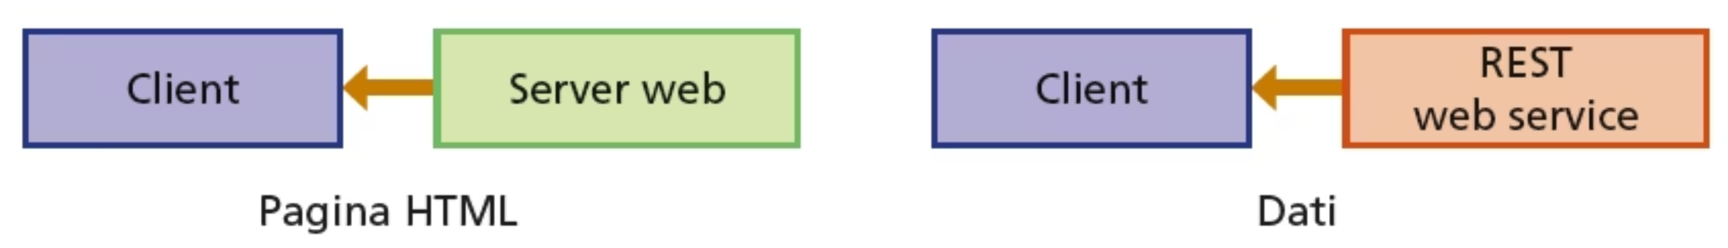
L'identificazione delle risorse con URI
Uno dei principi di REST è l'utilizzo di URI per identificare le risorse, questo rende i web service REST a prima vista simili a pagine web ma esiste un'importante differenza mostrata nella figura: a questi URI non corrispondono risposte come le pagine HTML, leggibili con un normale text editor, ma solo dati che vengono elaborati dalle applicazioni client.
Prof. Fedeli Massimo
Tutti i diritti riservati
42

Slide 43
Le regole per la creazione di un URI
Non esiste un criterio per determinare se un URI è migliore di un altro. Un URI è solo una stringa per individuare una risorsa.
Vi sono però alcune indicazioni utili per definire degli URI conformi alle regole RESTful per il proprio web service.
Usare nomi e non verbi.
Usare uno schema gerarchico.
Gli URI possono riferirsi a:
istanze (una singola risorsa)
collezioni (un insieme di risorse)
Prof. Fedeli Massimo
Tutti i diritti riservati
43

Slide 44
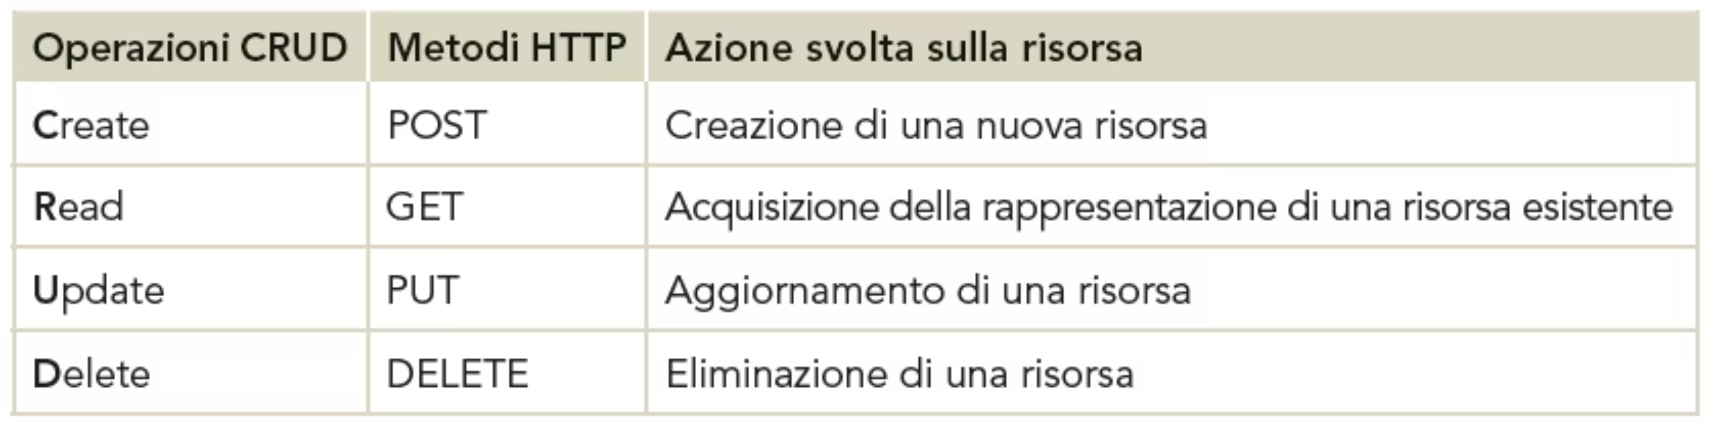
I metodi HTTP e le operazioni CRUD
Con il termine CRUD si individuano le quattro tipiche operazioni che si svolgono su un dato memorizzato in un database: Create, Read, Update e Delete.
Il principio REST che prevede l'utilizzo dei metodi standard di HTTP permette ai web service RESTful la gestione delle risorse con le operazioni CRUD senza richiedere lo sviluppo di ulteriori metodi. La tabella mostra il parallelo tra operazioni CRUD e metodi HTTP.
Prof. Fedeli Massimo
Tutti i diritti riservati
44

Slide 45
Il formato dei dati
I principi REST non vincolano le modalità di rappresentazione di una risorsa. Di fatto, però, è consigliato l'utilizzo di formati il più possibile standard.
Sarebbe inoltre opportuno prevedere rappresentazioni multiple di una risorsa. Questa possibilità ha benefici pratici poiché consente di consumare il servizio sia con un'applicazione sia con un comune browser.
Prof. Fedeli Massimo
Tutti i diritti riservati
45

Slide 46
Per stabilire qual è il formato di rappresentazione dei dati utilizzato nella comunicazione si ricorre agli attributi opzionali dell'intestazione del messaggio HTTP.
In particolare:
Content-Type: usato dal client nelle richieste POST e PUT e dal server per indicare il formato dei dati contenuti nel messaggio.
Accept: usato dal client nella richiesta GET per specificare il tipo di formato desiderato come risposta.
Prof. Fedeli Massimo
Tutti i diritti riservati
46

Slide 47
La comunicazione stateless
Così come il protocollo HTTP è stateless, anche la comunicazione tra client e server di un web service REST è senza stato: ogni richiesta inviata al server è indipendente dalle altre e dovrà includere nell'header o nel body del messaggio HTTP tutti i parametri e i dati necessari al server per generare la risposta.
Una comunicazione stateless permette di ottimizzare le prestazioni del web service, semplificando lo sviluppo dei componenti lato server e di scalare l'applicazione su più server (per motivi di fault tolerance o di distribuzione del carico di lavoro).
Prof. Fedeli Massimo
Tutti i diritti riservati
47

Slide 48
La tabella elenca i codici tipicamente utilizzati nei web service REST.
Codice di stato
Tipo
Significato
Descrizione
In risposta a
200
Successo
OK
Seguono i dati richiesti
GET
201
Successo
Created
La risorsa è stata creata
POST
204
Successo
No content
Ok, nessun payload
DELETE, PUT
400
Errore client
Bad request
Formato della richiesta non corretto
GET, PUT, POST, DELETE
401
Errore client
Unauthorized
Accesso non autorizzato
GET, PUT, POST, DELETE
404
Errore client
Not Found
La risorsa non è stata trovata
GET, PUT, DELETE
415
Errore client
Unsupported Media Type
Formato dei dati non supportato
GET, PUT, POST
500
Errore server
Internal Server Error
Qualcosa non ha funzionato sul server
GET, PUT, POST, DELETE
Prof. Fedeli Massimo
Tutti i diritti riservati
48

Slide 49
Bibliografia e Riferimenti
Libri di testo:
Tanenbaum, A. S., & Van Steen, M. (2017). Distributed Systems: Principles and Paradigms (3rd ed.). Pearson Education.
Coulouris, G., Dollimore, J., Kindberg, T., & Blair, G. (2011). Distributed Systems: Concepts and Design (5th ed.). Addison-Wesley.
Richardson, L., & Ruby, S. (2007). RESTful Web Services. O'Reilly Media.
Erl, T. (2008). SOA: Principles of Service Design. Prentice Hall.
Newman, S. (2015). Building Microservices: Designing Fine-Grained Systems. O'Reilly Media.
Risorse online:
Martin Fowler - Microservices: https://martinfowler.com/articles/microservices.html
REST API Tutorial: https://restfulapi.net/
W3C Web Services Architecture: https://www.w3.org/TR/ws-arch/
Netflix Tech Blog: https://netflixtechblog.com/
Amazon Web Services Documentation: https://aws.amazon.com/documentation/
Articoli e documentazione tecnica:
Fielding, R. T. (2000). Architectural Styles and the Design of Network-based Software Architectures (Doctoral dissertation). University of California, Irvine.
Papazoglou, M. P., & van den Heuvel, W. J. (2007). Service oriented architectures: approaches, technologies and research issues. The VLDB Journal, 16(3), 389-415.
SOAP Version 1.2 Specification - W3C Recommendation
HTTP/1.1 Specification - RFC 2616
Prof. Fedeli Massimo
Tutti i diritti riservati
49

